Slide 1
SÉANCE A3 · MODULE 2
Où est ce produit ?
Nommer ce qu'on voit dans un magasin, et savoir dans quel rayon chercher.
75 minutes · Remplir mon panier
Notes:
Séance de vocabulaire. Beaucoup de mots, peu de grammaire. Si le centre a une épicerie à moins de dix minutes, la dernière demi-heure se fait mieux sur place que dans la classe.

Slide 2
OBJECTIFS DE LA SÉANCE
À la fin, je serai capable de…
1
nommer les objets du magasin ;
2
nommer les papiers des prix ;
3
dire dans quel rayon se trouve un produit ;
4
employer « c'est dans l'allée… ».
A3 · Remplir mon panier
2
Notes:
Lire les objectifs à voix haute. Y revenir au billet de sortie.

Slide 3
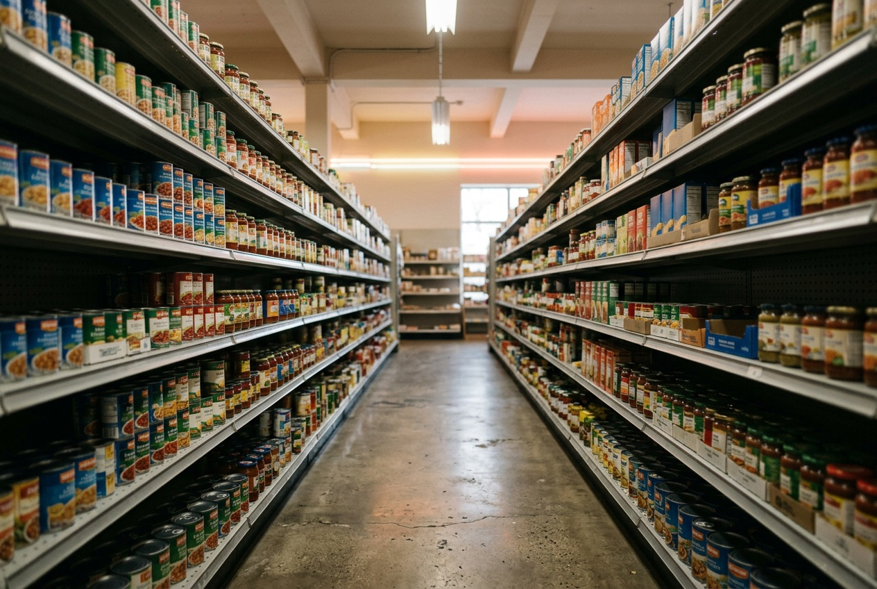
OBSERVATION
Que voit-on dans cette allée ?
Comment s'appelle ce chemin entre les tablettes ?
Qu'est-ce qui est posé sur les tablettes ?
Comment savez-vous où aller dans un magasin que vous ne connaissez pas ?
À qui demandez-vous ?
A3 · Remplir mon panier
3
Notes:
Amener les mots « allée » et « tablette » sans les forcer. Le numéro d'allée, écrit en hauteur, est le repère que tout le monde peut utiliser sans lire.

Slide 4
VOCABULAIRE · 1 DE 2
Ce qu'on voit dans le magasin
un panier
Ce qu'on porte pour mettre ses achats dedans.
une allée
Le chemin entre deux rangées de tablettes.
une tablette
La planche où les produits sont posés.
une caisse
L'endroit où on paie, avant de sortir.
A3 · Remplir mon panier
4
Notes:
Diapositive à photographier. Faire répéter chaque mot avec son article.

Slide 5
VOCABULAIRE · 2 DE 2
Les trois papiers des prix
une circulaire
Le grand papier qui montre les prix de la semaine.
une affichette
Le petit carton posé sur la tablette, sous le produit.
une étiquette
Le petit papier collé sur le produit lui-même.
un spécial
Un prix plus bas, seulement pendant quelques jours.
A3 · Remplir mon panier
5
Notes:
Diapositive à photographier. Ces trois papiers sont le cœur du module : la circulaire à la maison, l'affichette sur la tablette, l'étiquette sur le produit. Les faire distinguer dès maintenant.

Slide 6
ANALYSE
Chaque produit a son rayon
LE PRODUIT
LE RAYON
le lait
les produits laitiers, au fond
les pommes
les fruits et légumes, près de l'entrée
le savon à vaisselle
les produits d'entretien, allée 7
le pain
la boulangerie, près des caisses
Dans presque toutes les épiceries, le lait est au fond et les fruits sont à l'entrée. Ce n'est pas un hasard.
A3 · Remplir mon panier
6
Notes:
Diapositive à photographier. Demander au groupe de dire où sont ces quatre choses dans l'épicerie qu'ils fréquentent : c'est presque toujours pareil.

Slide 7
C'EST DANS L'ALLÉE…
Le numéro d'allée est le repère le plus simple du magasin.
« Le savon est dans l'allée 7. » On peut le trouver sans savoir lire les panneaux : les numéros sont écrits gros, en hauteur. Pour demander : « C'est dans quelle allée ? »
A3 · Remplir mon panier
7
Notes:
Diapositive à photographier. C'est la première fois que la question courte apparaît ; elle sera reprise en entier au bloc C.

Slide 8
VOCABULAIRE
Le mot et sa définition
Reliez chaque mot à ce qu'il veut dire.
1
une circulaire
2
une allée
3
une affichette
4
une étiquette
5
un panier
6
un spécial
A3 · Remplir mon panier
8
Notes:
Six mots seulement. Les faire d'abord à l'oral avant de les faire écrire.

Slide 9
CORRECTION
Le mot et sa définition
Correction — on lit la réponse, on ne commente pas l'erreur.
1
une circulaire » le grand papier des prix de la semaine
2
une allée » le chemin entre deux rangées de tablettes
3
une affichette » le petit carton sous le produit, sur la tablette
4
une étiquette » le petit papier collé sur le produit
5
un panier » ce qu'on porte pour mettre ses achats
6
un spécial » un prix plus bas pendant quelques jours
A3 · Remplir mon panier
9
Notes:
Corriger en groupe. Donner la bonne réponse, sans revenir sur qui s'est trompé.

Slide 10
PRATIQUE · À DEUX
Dans quel rayon ?
Deux par deux. L'un demande, l'autre répond.
1
Étape 1
2
Étape 2
3
Étape 3
4
Étape 4
A3 · Remplir mon panier
10
Notes:
Vingt minutes. Accepter les réponses approximatives : « au fond », « à droite », « allée 7 ». Le but est de se faire comprendre, pas d'être exact.

Slide 11
BILLET DE SORTIE
Écrivez quatre produits et le rayon où vous les trouvez.
Le riz est dans l'allée 3.
Les pommes sont à l'entrée.
Le savon est avec les produits d'entretien.
A3 · Remplir mon panier
A3 · Remplir mon panier
11
Notes:
Devoir court. Ils peuvent aller vérifier dans leur épicerie : c'est même la meilleure façon de faire ce devoir.

